Slide 1
Dosdoğru Yol; Sırat-ı Mustakim

Slide 2
Neler öğreneceğiz?
Kur’an’ı Kerim’de geçen bazı kavramları yorumlar.

Slide 3
«Sırat-ı Mustakim» ne demektir?

Slide 4
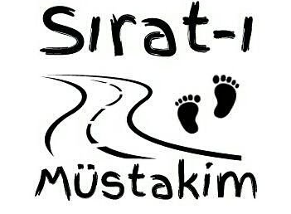
Sırat
Müstakim
Yol, ana yol, apaçık yol
Dengeli ve dosdoğru yol, hak yol
«Dosdoğru Yol» hedefe ulaştıran en kısa yol.

Slide 5
Sırat-ı Müstakim:
Allah’ın peygamberleri ve kitapları aracılığıyla gösterdiği dosdoğru yoldur.
Son din olan İslam’ın bizlere çizdiği istikamet ve yaşam tarzıdır.
Kur’an-ı Kerim’in, sınırlarını belirlediği çerçevedir.
Her türlü aşırılıktan uzak, mutedil yoldur.

Slide 6
Sırat-ı Müstakime ulaşmak için Allah’ın kitabına tabi olmak, Peygamberlerin yoluna ve sünnetine uymak gerekir.
İşte böylece sana da emrimizle Kur'an'ı vahyettik. Sen, kitap nedir, iman nedir bilmezdin. Fakat biz onu kullarımızdan dilediğimizi kendisiyle doğru yola eriştirdiğimiz bir nur kıldık. Şüphesiz ki sen doğru bir yolu göstermektesin. (O yol) göklerin ve yerin sahibi olan Allah'ın yoludur. Dikkat edin, bütün işler sonunda Allah'a döner. (53) (Şûrâ, 52-53)

Slide 7
https://www.youtube.com/watch?v=FUQlYcv3l_4

Slide 9
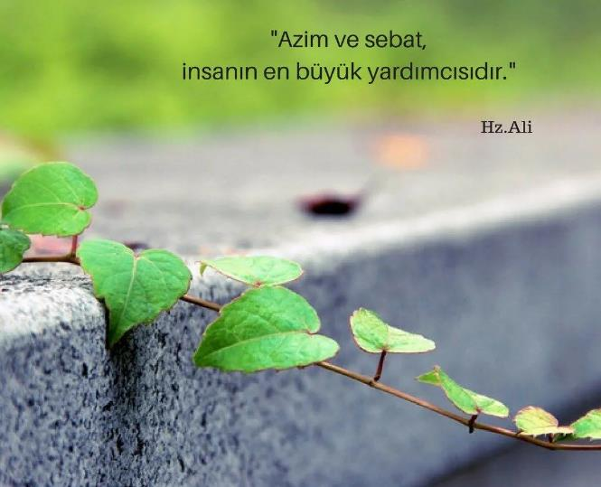
Sırat-ı Müstakim üzere olmak ve bu yol üzere kalmak çok kolay değildir. Bunun için sabırlı, azimli ve kararlı olmak gerekir. Ayrıca insan dosdoğru yol üzere olmak için elinden gelen çabayı göstermeli ve Allah’a dua etmelidir.

Slide 11
https://www.youtube.com/watch?v=_wayK2l8ptM

Slide 12
https://www.youtube.com/watch?v=doSawSenRfs

Slide 13
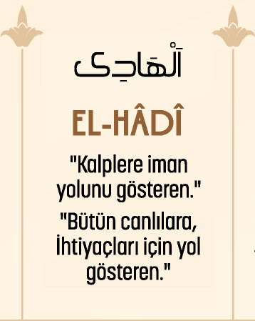

Slide 14
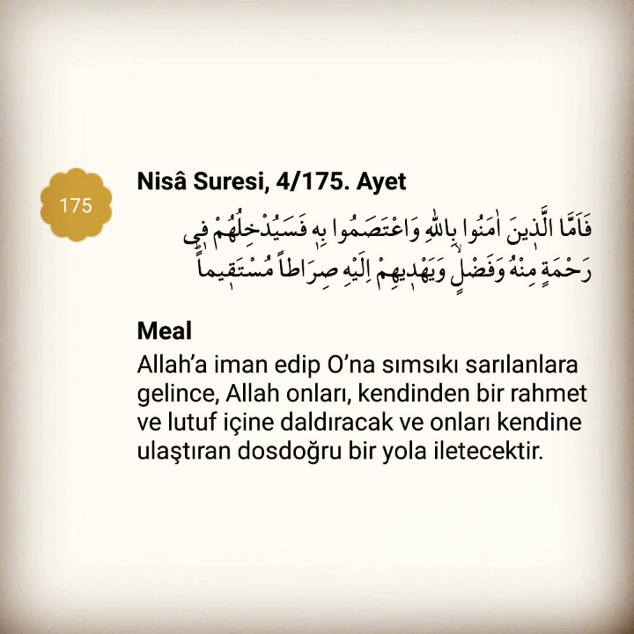
İnsan, sırat-ı müstakim üzere olmak istiyorsa Allah’a sağlam ve samimi bir şekilde iman etmelidir.

Slide 16
https://www.youtube.com/watch?v=kzFvl8vwGRg

Slide 19
Allah Kur’ân-ı Kerîm’e inananları, ona uyanları, ibadetlerinde, iş ve davranışlarında Allah’ın rızasını gözetenleri sırat-ı müstakime iletir.

Slide 20
Dosdoğru yol üzere olmak için şeytanın hilelerini iyi bilmek ve onun tuzaklarına karşı uyanık olmak gerekir.

Slide 21
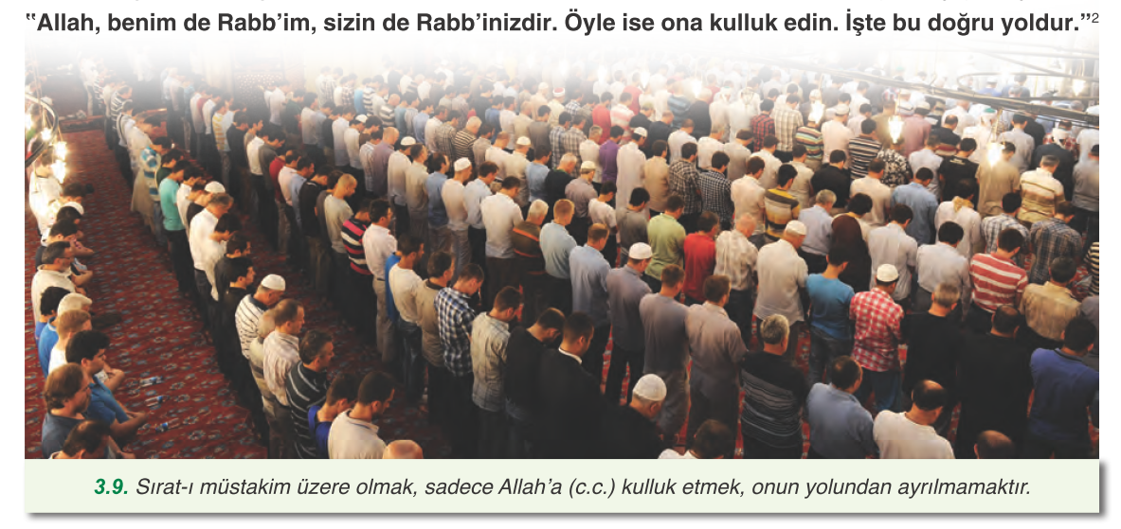
Sırat-ı müstakim üzere olmak, tevhit inancını benimsemek ve bu inanç üzere yaşamaktır.

Slide 23
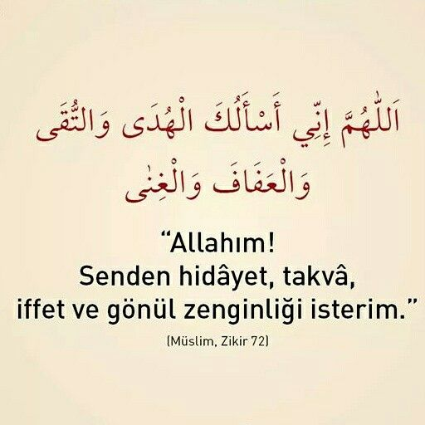

Slide 24
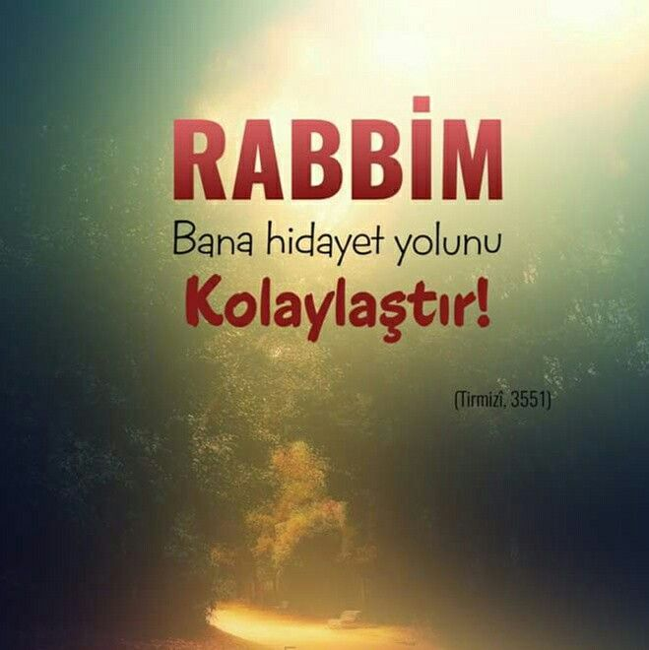

Slide 25
01.10.2021
Tekirdağ/Çerkezköy

